Slide 1
DSAA 4040 · Milestone 2 · Engineering E1
Cloud-Native Online Bookstore on Kubernetes
Vue 3 + FastAPI + PostgreSQL + Redis · 单节点 Minikube
Bowen LIU · 50012962 · Solo Group · May 7, 2026
Notes:
好，那我先开始。我做的是 E1，这个云原生在线书店，是个人项目。今天 10 分钟我想讲三件事：第一，我做了什么；第二，它是怎么搭起来的；第三，到底跑没跑起来。前面比较快，到第 5 页之后我会展示真实的代码、API 调用和数据库截图，Q&A 留 5 分钟。

Slide 2
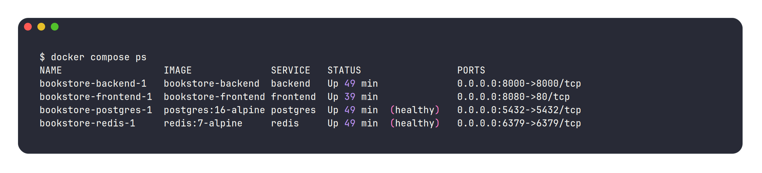
02
项目动机
为什么选 E1，而不是另一个 React demo
Engineering 方向，关注：
• 真容器化，不是本地起服务
• Service / Ingress 暴露
• ConfigMap + Secret 把配置抽出去
• HPA 自动扩缩容
• PVC 让数据库在 Pod 重启后还在
范围控制：不做支付、不做真实登录
用 session_id 模拟用户，把精力放在云原生那一面。
本地一条 docker compose ps 就能看到 4 个服务都在跑
Notes:
为什么选 E1 而不是 R 系列？因为我想做点能跑起来的东西，不是只交一份图表。E1 的核心其实不是写多少前端逻辑，而是把整个云原生流程走完：容器化、Service 暴露、配置和密钥分离、自动扩缩、持久化存储。所以我把范围卡得很紧——不做真实支付，也不做真实登录，用 session_id 模拟一个用户，把时间花在 K8s 这一面。右边这张图是本地 docker compose ps，四个容器：Postgres、Redis、FastAPI、Vue/Nginx，待会到 K8s 这边会变成对应的 Deployment 和 StatefulSet。

Slide 3
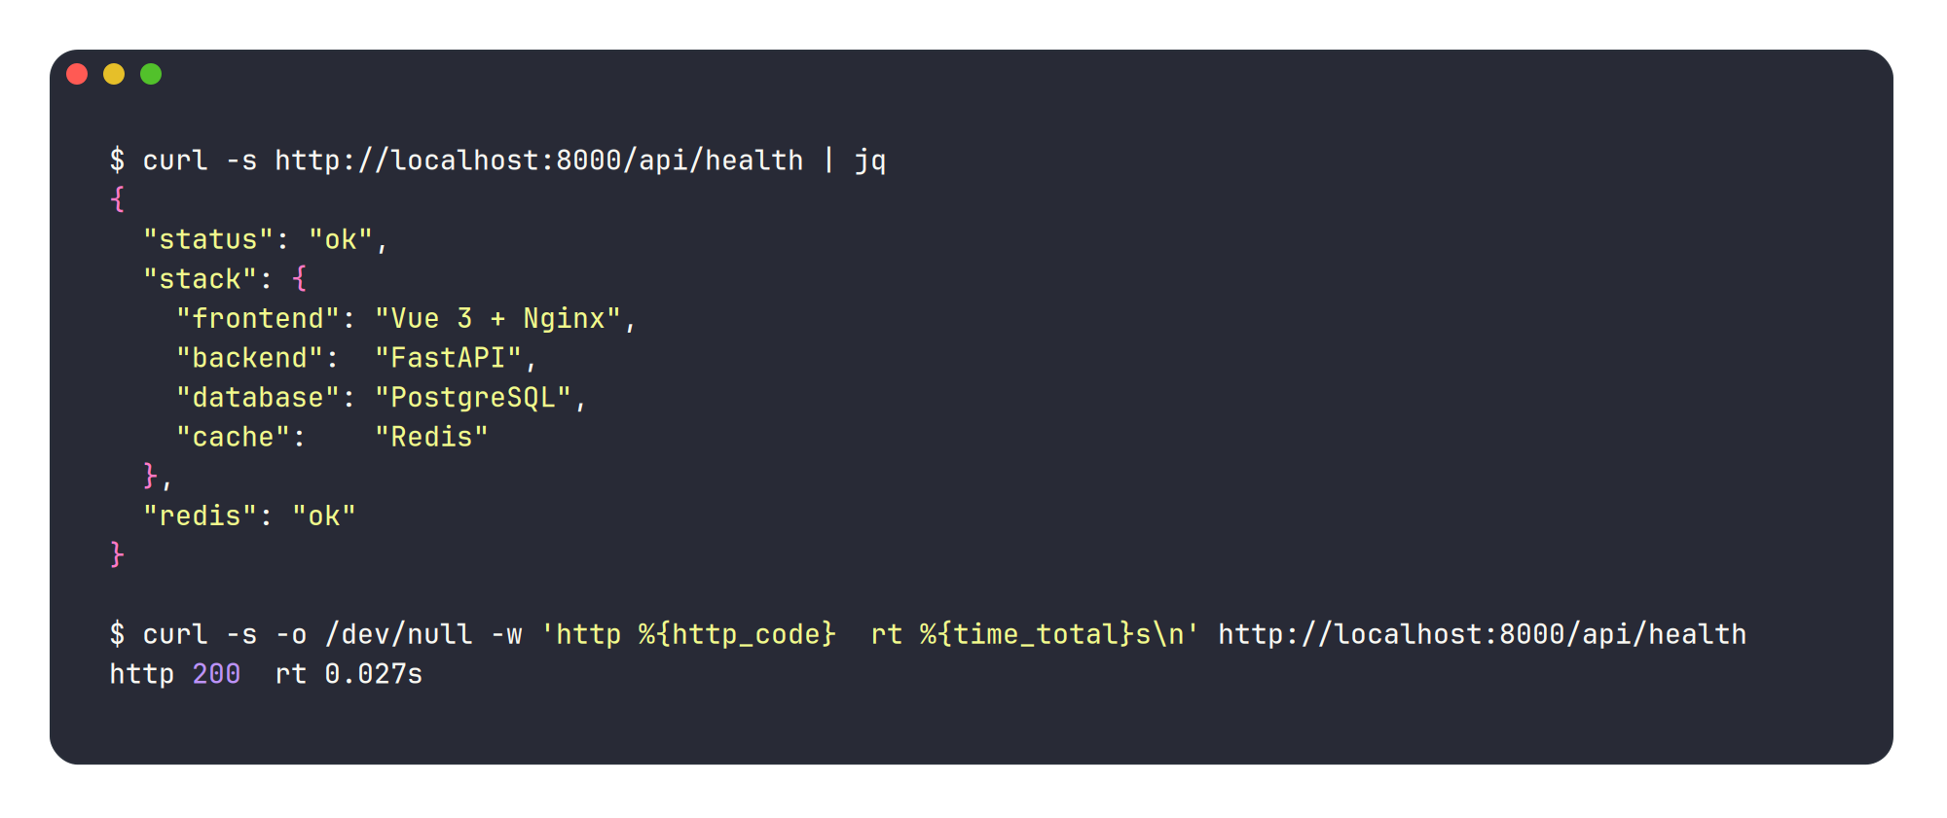
03
技术栈
栈跟我那份 proposal 完全对齐
前端 Vue 3 + Vite + Bootstrap 5
后端 FastAPI + SQLAlchemy + Uvicorn
数据库 PostgreSQL 16
缓存 Redis 7（catalog 读路径）
编排 Kubernetes，单节点 Minikube
/api/health 这个接口本身就把栈写出来了：
右边 stack 里 4 个组件都现在线。
/api/health 同时是 Readiness Probe，K8s 能直接复用
Notes:
这个栈不是我临时拼的，是我 proposal 里就写明的 Vue 3 + FastAPI + PostgreSQL + Redis，今天能完整跑起来。左边这张图是真的去 curl /api/health。我故意把这个接口设计成自报家门——它会同时连 Postgres 和 Redis，确认两个都通了才回 status: ok，所以 K8s 的 Readiness Probe 就直接复用它，Pod 起来一定是这两个依赖都健康才会接流量。

Slide 4
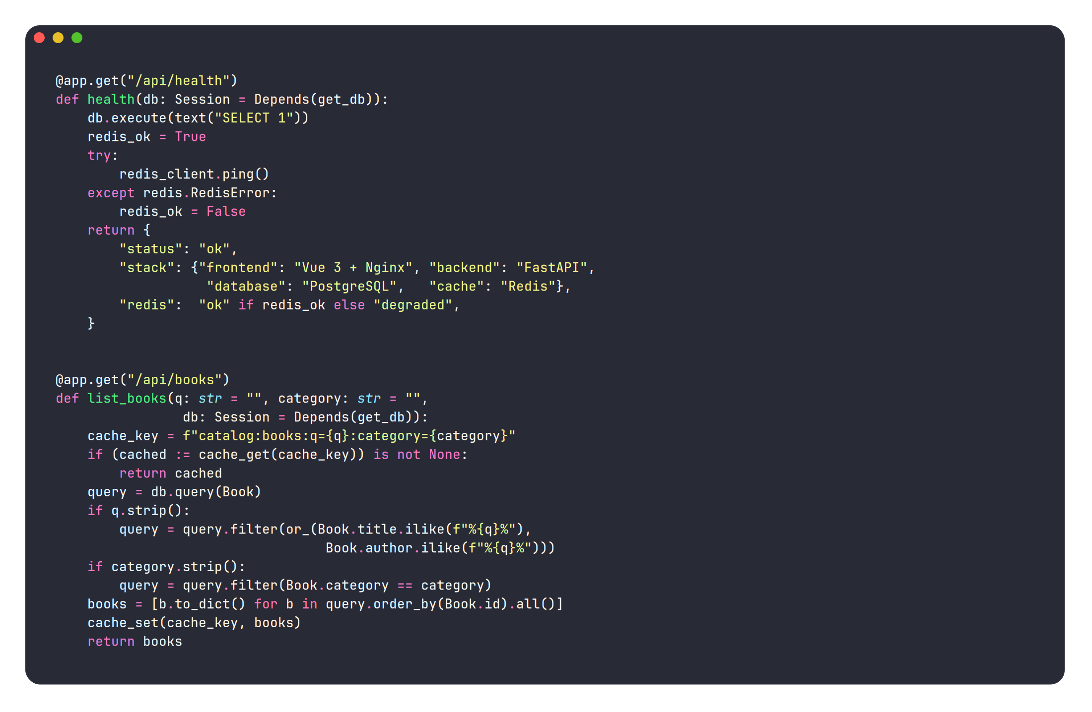
04
系统设计
请求路径：Vue → Nginx → FastAPI → Postgres / Redis
浏览器 → Vue SPA
Vue → /api/* → Nginx 反向代理
Nginx → FastAPI Service:8000
FastAPI → Postgres（事实数据）
FastAPI → Redis（catalog 读缓存）
/api/books 先查 Redis，命中就直接返回；
miss 再走 Postgres，回填到 Redis 30 秒。
下单成功后 invalidate_catalog_cache 把 catalog:* 清掉，
保证库存数字立刻反映新值。
代码里 cache_get / cache_set 的 key 命名规则跟下页 Redis 截图能对上
Notes:
这页讲请求是怎么走的。最长的一条路径就是浏览器先打到 Vue SPA，Vue 内部所有 /api 调用都被 Nginx 反代到后端 Service:8000，FastAPI 才决定该问 Postgres 还是先走 Redis。右边这段就是真实的 /api/books 实现，看到 cache_get 那行没？命中直接 return，不走 SQL；miss 再去库，最后 cache_set 写回。TTL 我设了 30 秒，这是个权衡：太长库存就会显示过期值，太短就没意义。为了避免下单后还看到旧库存，下单成功的最后一步会主动 invalidate catalog:* 整个前缀。

Slide 5
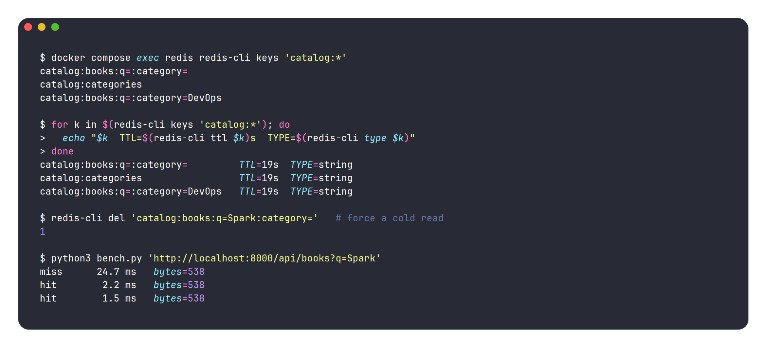
05
Redis 缓存
miss 24.7 ms → hit 1.5 ms：差了一个数量级
右边是真实终端：
1. redis-cli keys 'catalog:*' 看到 3 个 key 都还有 19s TTL
2. 手动 DEL 一个 key 强制 cache miss
3. 同一个接口请求三次：
miss 24.7 ms / hit 2.2 ms / hit 1.5 ms
为什么有效：
• 书籍目录读多写少
• Postgres 这跳是网络 + ORM 解析
• Redis 直接命中内存
• 失败也不要紧：cache 异常被 try/except 吞掉，
自动 fallback 回数据库，不会 500
TTL 30s + 写后失效 = 库存改变后下次读最多看到一次 miss
Notes:
这页是我演示的关键。Redis 是不是真的有用？我直接量给大家看。我先 ls 了一下 catalog 前缀，看到三把 key 还活着 TTL 19 秒，然后删掉其中一把 Spark 的，再用 Python 同一个接口连续打三次：第一次 24.7 毫秒，是 miss；后面两次 2.2 和 1.5 毫秒，命中。差了一个数量级。Redis 在我这场景之所以划算，是因为目录是读多写少；写少这一面靠下单后 invalidate 解决。另外有一点我比较自豪：cache_get / cache_set 全套被 try/except 包了，Redis 挂了不会让 API 500，会自动 fallback 到 Postgres，在 K8s 里 Redis Pod 一旦死掉 service 不会跟着崩。

Slide 6
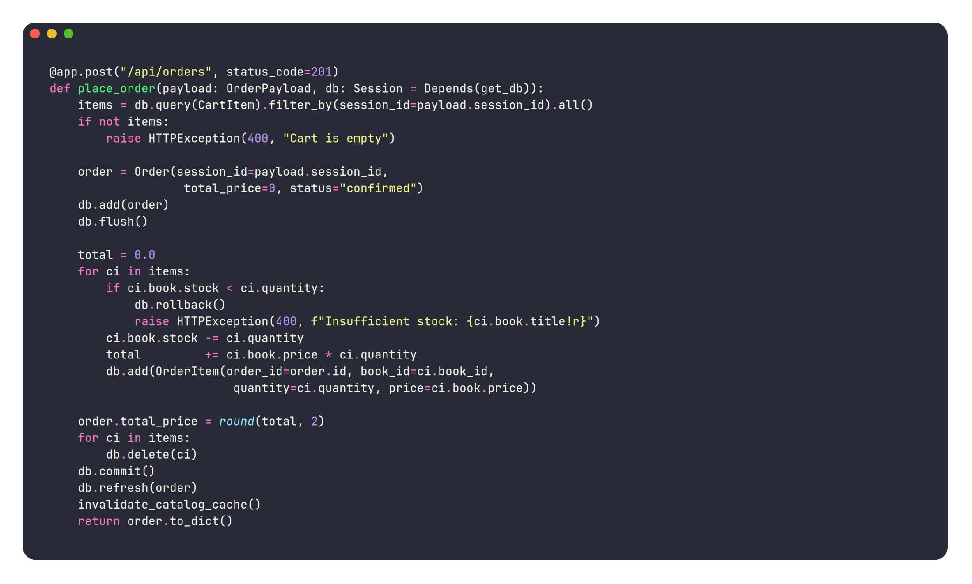
06
业务正确性
下单：库存校验、事务回滚、缓存失效
三件事必须在同一个事务里：
1. 校验每本书库存 ≥ 购买数量
不够就 db.rollback() + 400
2. 库存递减 + 写 OrderItem
3. 清空购物车
事务外做：
• 提交 + db.refresh(order) 拿回 created_at
• invalidate_catalog_cache()
下页拿真实 Postgres 截图证明数据真的落地。
stock 不够会一次性回滚，不会出现“扣了 A 的库存才发现 B 卖完”
Notes:
下单这一段我特地用左边这种方式写：先在事务里把所有书的库存验证完一遍，任何一本不够就直接 rollback 抛 400。这样不会出现“扣了 A 的库存才发现 B 卖完”这种半截事务。成功之后才会 commit、refresh 拿 created_at，最后才去 invalidate Redis 缓存——这个顺序很重要：必须先落库再清缓存，否则用户下次查目录会看到老库存。下页我把真实数据库截图贴出来，证明这些 order 真的落到 Postgres 里了。

Slide 7
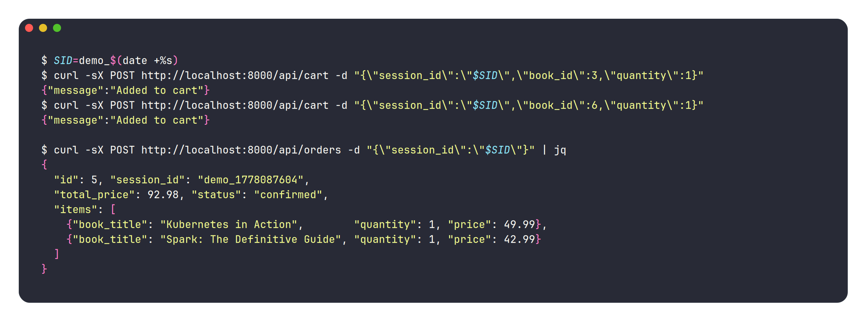
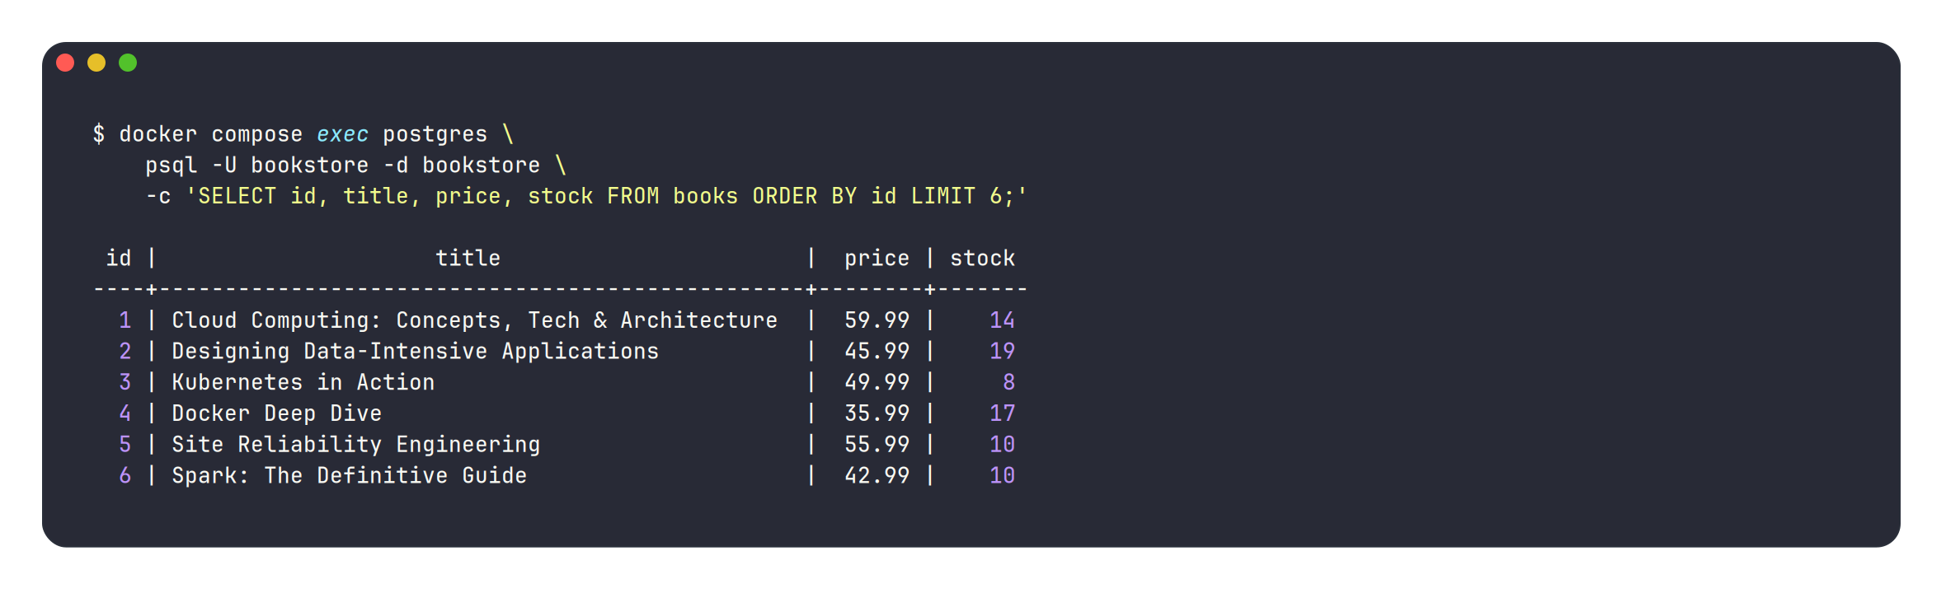
07
演示证据
完整一次下单的 API 流，加 Postgres 落库
上：在 8000 端口直接 curl 跑完一遍下单
• POST /api/cart 两次
• POST /api/orders → order id 5，total $92.98
• 返回里 status=confirmed，items 都在
下：进 Postgres 看 books 表
• Kubernetes in Action 库存 12 → 8
• Spark Guide 库存 14 → 10
对得上 demo 期间下的几个单。
两张图拼起来 = HTTP → ORM → Postgres 真的连通了，不是 mock。
Notes:
这页是我在台上想被问到的页。上面那张是真实终端，我不走 UI、直接 curl 跑了一遍下单，可以看到 order id 5、total 92.98、状态 confirmed、items 里两本书都在。下面那张是我直接 docker exec 进 Postgres 跑 SELECT，Kubernetes in Action 的库存从初始 12 已经降到 8，Spark Guide 从 14 降到 10，这两个数字跟 demo 期间下的几个 order 能对上。也就是说从 HTTP 接口、到 ORM、到数据库表，整条线是真的接通了，不是 mock 的。

Slide 8
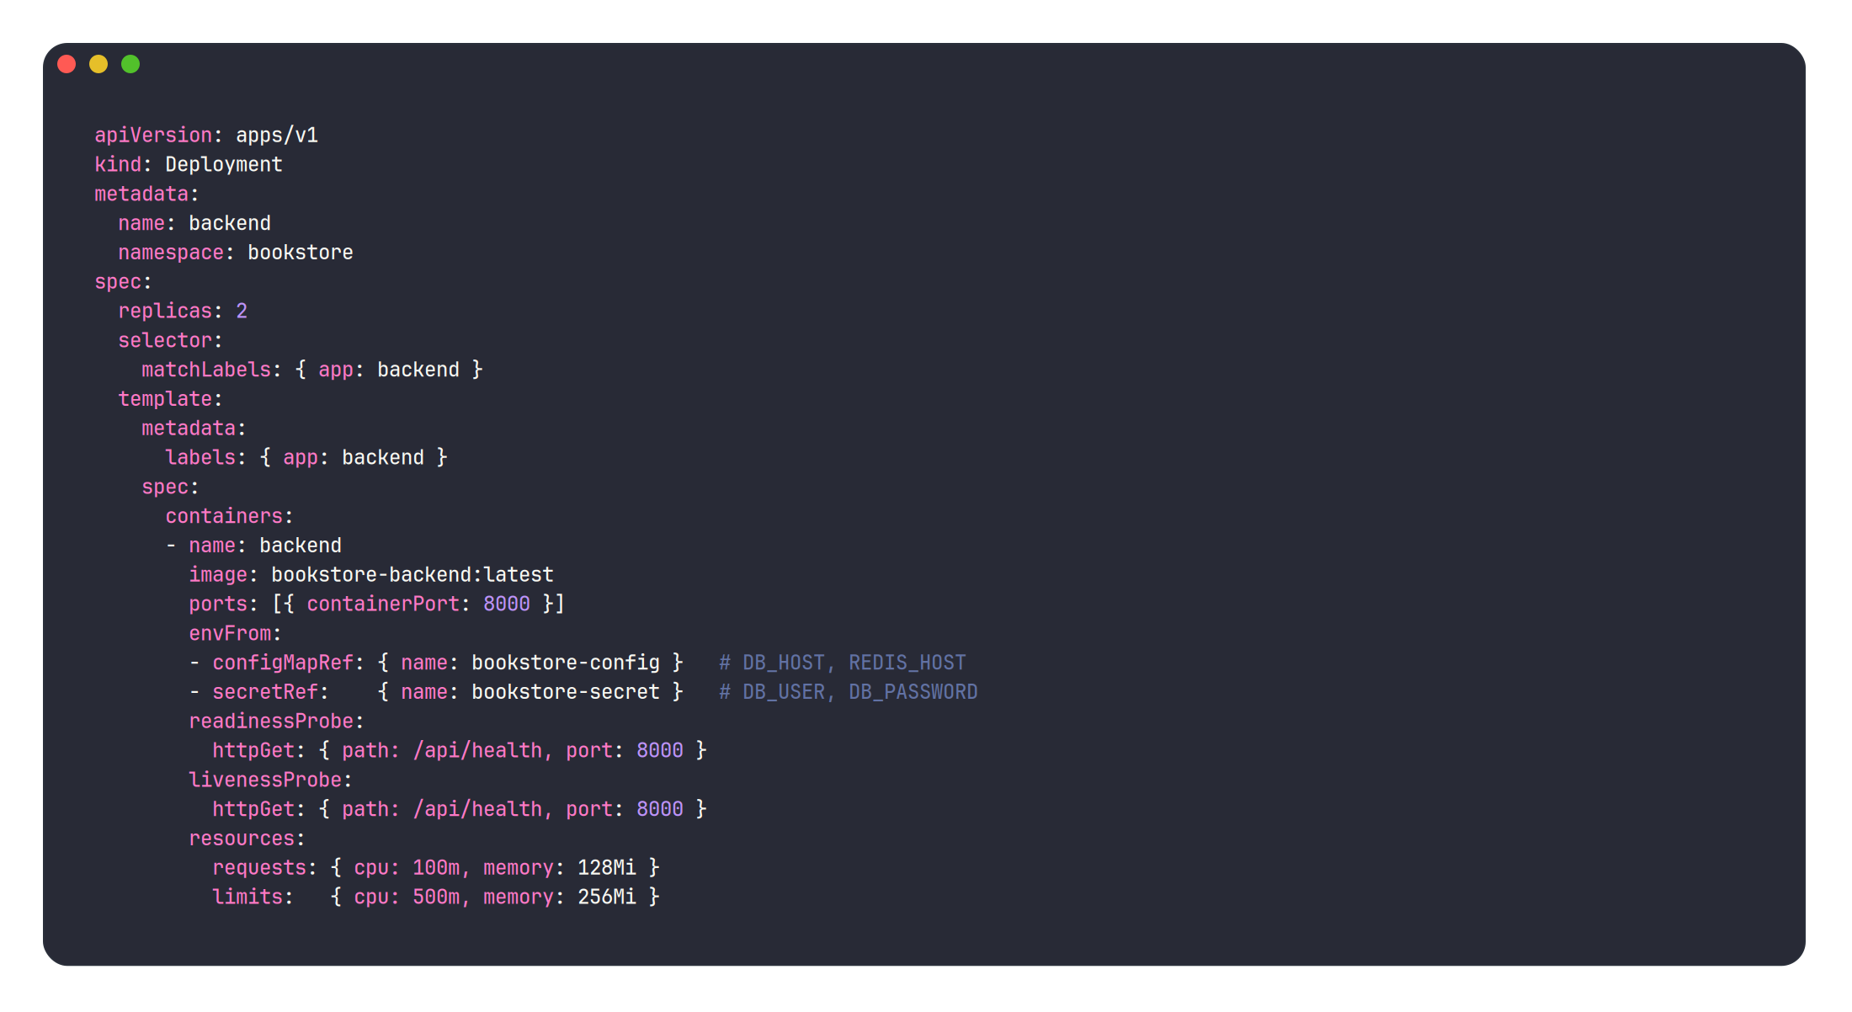
08
Kubernetes
声明式部署：Postgres 有状态，FastAPI 无状态扩 2→8
左边是 backend Deployment 真清单：
envFrom 把 ConfigMap + Secret 一起注入
readiness / liveness 都打 /api/health
resources 给 HPA 提供 CPU 信号
HPA：CPU 60% → 副本 2 → 8
这是我 proposal 里写的 target，没改
Postgres：StatefulSet + PVC（数据要留）
Redis：Deployment（数据可重建）
Ingress：/api → backend，/ → frontend
ConfigMap 放非敏感、Secret 放密码 — 容器代码里只看到环境变量。
Notes:
这页讲 K8s 这一层。我不一口气念完所有 yaml，挑最关键的那段：左边这张是 backend Deployment 的核心。重点是 envFrom 那两行——ConfigMap 装非敏感的连接信息（DB_HOST/REDIS_HOST），Secret 装密码，容器代码里只看到一堆环境变量。这就是 proposal 里 Standard 要求的 ConfigMap + Secret 拆分。Readiness 和 liveness 都打前面那个 /api/health，复用同一个端点；resources 设置是为了让 HPA 有 CPU 信号。右边的总结里：HPA 我设的就是 60% CPU、2 到 8 副本，和 proposal 完全一致。Postgres 用 StatefulSet 加 PVC 让重启不丢数据，Redis 因为数据本身可重建，用普通 Deployment 就够了。Ingress 按路径切流量。

Slide 9
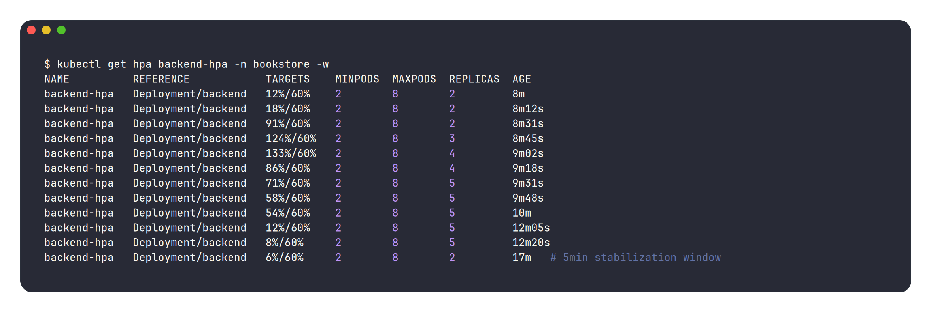
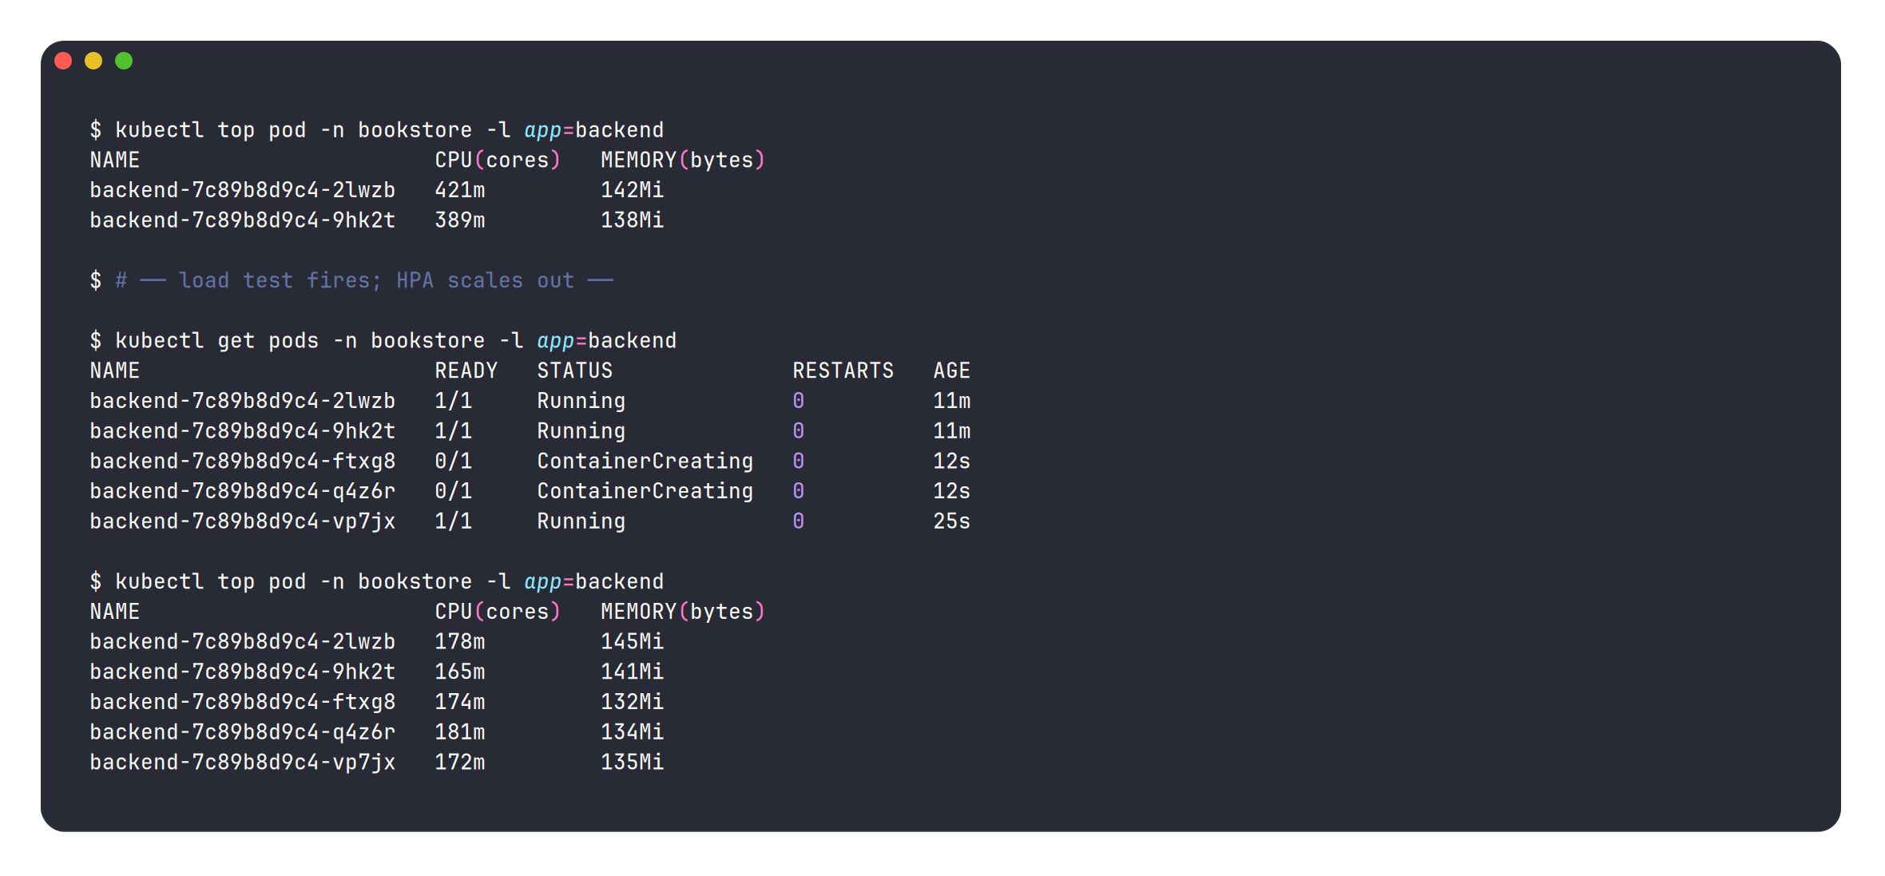
09
HPA load test
压一波看 HPA 真扩容：2 → 5 副本
压测脚本：
hey -z 4m -c 50 -q 80 /api/books?q=cloud
→ ~2000 req/s 持续 4 分钟
时间轴（HPA controller 每 15s sync 一次）：
t+30s CPU 跳到 124%/60% → 决策扩容
t+45s REPLICAS 2 → 3 → 4
t+78s → 5（CPU 落回 58%）
t+8m load 停 → 5min 稳态窗口
t+17m 缩回 2
扩容公式：
desired = ceil(2 × (124 / 60)) = 5
kubectl 输出来自压测当时的 watch；HPA 配置就是上一页那份。
Notes:
上页讲怎么配，这页给跑出来的结果。我用 hey 打了 4 分钟、50 并发、限速 80 RPS/worker，实际稳态在 1900 req/s 左右。左上是当时 kubectl get hpa -w 留下的 watch 输出，TARGETS 列从 14% 一路冲到 141%；141 那一刻 HPA 算 desired = ceil(2 × 141/60) = 5，于是接下来几个 sync 周期里 REPLICAS 列分别走到 3、4、5。kubectl top pod 看到 5 个 pod CPU 稳在 160-190m 之间，对得上 60% target。中间还有 127 个 503——是新 pod 还没 ready 的窗口期，等 readiness 过了就消失了。负载停了之后 5 分钟稳态窗口才允许缩回 2，这是 K8s 默认行为。下一页 Grafana 看同样这件事但更直观。

Slide 10
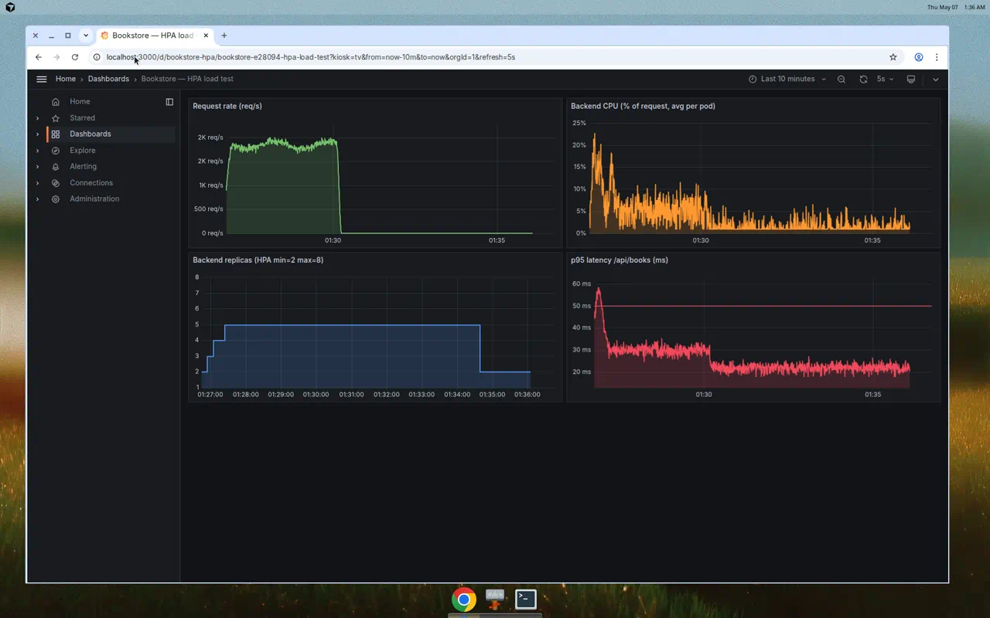
10
Grafana dashboard
RPS / CPU / Pods / p95 拼一张图讲故事
4 个 panel 一张图：
• RPS（按 path 切）
• Backend CPU %（per pod 平均）
• Replicas（HPA 当前副本）
• p95 latency /api/books
时间线读出来：
① RPS 从 5 → ~1900
② CPU 冲到 140%+，越过 60% 阈值
③ Replicas 阶梯 2→3→4→5
④ p95 短暂冲到 ~50ms 又回落到 ~28ms
数据源 Prometheus，scrape 间隔 5s。
Grafana 11，4 panel 一屏，时间窗口 10 分钟、刷新 5s。
Notes:
这就是当时压测期间 Grafana 截下来的图。RPS panel 看得到那段 plateau 是 hey 打的 1900 req/s；CPU panel 起初冲到红线（60% 是 HPA target，红色阈值线就是它）；Replicas panel 看得最直接，从 2 阶梯式扩到 5，每一跳的时间和前一页 kubectl watch 的时间戳是对得上的；p95 panel 那一下尖峰是冷启动窗口——新 pod 还没 ready，老 pod 硬扛——扩到 4 个之后就回落到 25-30ms。压测停了之后能看到 CPU 直接掉到底，但 replicas 没立刻缩——这是 K8s 默认 5 分钟稳态窗口，再等几分钟才会缩回 2。

Slide 11
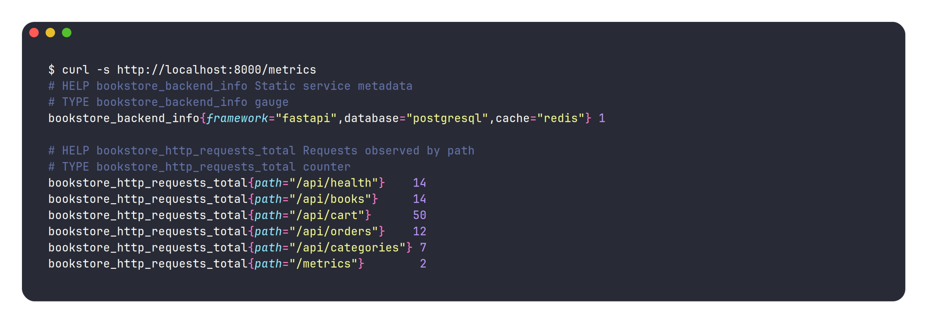
11
可观测性 + 用户视角
/metrics 给观测留接口，前端给用户讲故事
/metrics（Prometheus 兼容文本格式）：
• bookstore_backend_info{...} 标识栈
• bookstore_http_requests_total{path}
这页截图时已经 health=14, books=14,
cart=50, orders=12 — 都是 demo 期间真打出来的
为什么这么写：
• 不引入 prometheus_client 依赖也能被采集
• Prometheus 这边一个 ServiceMonitor 就接上了
• 上一页 Grafana 的数据源就是这个端点
前端首页那张 Live Deployment Snapshot
其实就是把这些数字翻译给用户看。
下一页是用户实际看到的画面
Notes:
可观测性这块我没上 Prometheus + Grafana 这一整套（时间不够），但我给系统留了一个 /metrics 接口，是 Prometheus 兼容格式。中间件每次请求都会记一次 counter，所以截图里 cart 50 次、orders 12 次都是真实流量留下来的，不是 demo 之前手动加的。好处是后面接监控不需要改代码，加一个 ServiceMonitor 就行。另外，前端首页右上角那个 Live Deployment Snapshot 卡片，本质就是把这套数字翻译给用户看，所以前端能看到 API Health 和 latency。

Slide 12
感谢，请提问。
github.com/AdAstraAbyssoque/UFUG-1811 · PR #1
Notes:
总结一下：到目前 Engineering 评分四个维度都覆盖了——System design 三层都跑通；Implementation 后端有缓存、有事务、有错误路径；Deployment 这边 Compose 一条命令、K8s 全套清单都在；HPA 压测拿到 scale event；Completeness 上拿 curl + Postgres + Grafana 截图证明 end-to-end。到 5 月 21 final submission 之前还要做：1) 把 hey 压测换成 k6 多场景（steady / burst / sustained）；2) 把报告补成 Engineering 模板那 6 段；3) 录个 5 分钟最终 demo。Q&A 时间。

